Slide 1
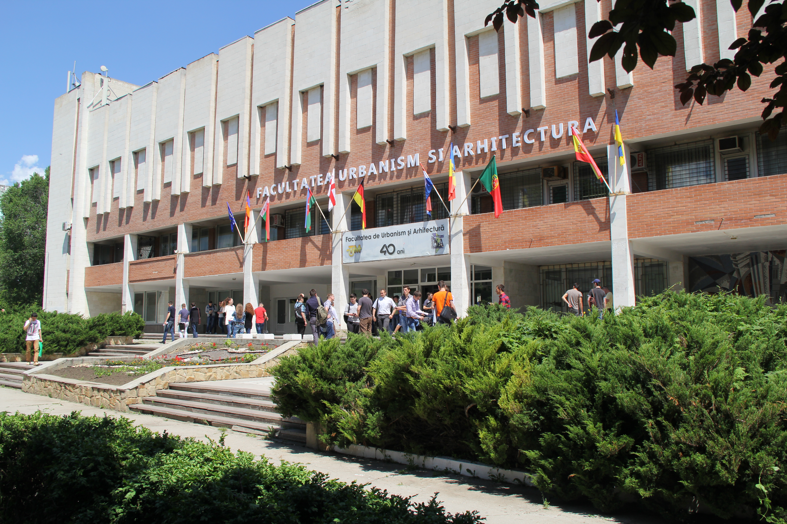
Institutul de Formare Continuă în Domeniul Alimentării cu Apă și Canalizării

Slide 2
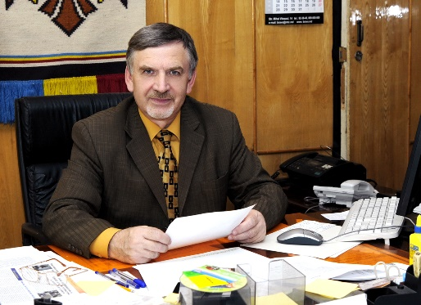
Director IFCAAC
Sergiu CALOS dr., conf.univ
DATE DE CONTACT
Adresa: blvd. Dacia, 39, corpul 9
Tel: +373 22 77-38-22 e-mail: ifcaac@fua.utm.md

Slide 3
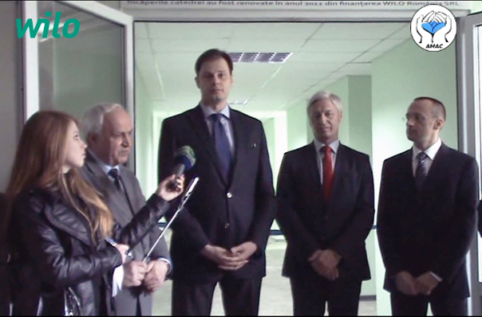
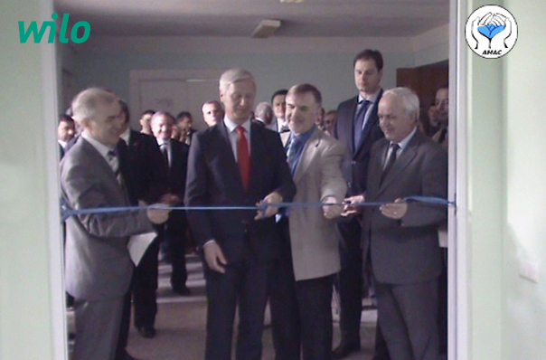
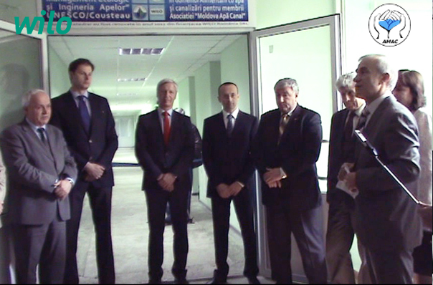
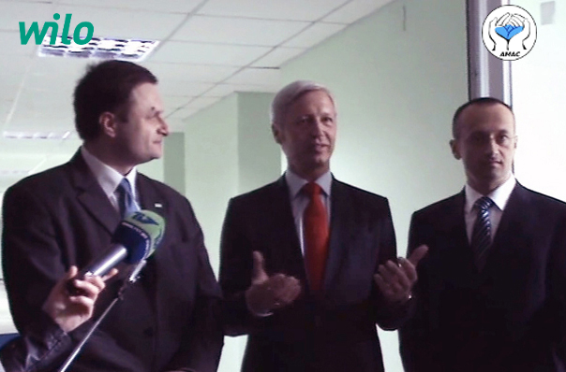

Slide 4
Scopul principal al Institutului de Formare Continuă în Domeniul Alimentării cu Apă și Canalizării (IFCAAC) este dezvoltarea relațiilor de parteneriat cu întreprinderile şi firmele specializate în domeniul de alimentare cu apă şi canalizări.

Slide 5
Obiectivele principale ale IFCAAC:
a) pregătirea resurselor umane calificate pentru domeniul alimentarii cu apa şi canalizare;
d) actualizarea cunoștințelor şi perfecționarea pregătirii profesionale în ocupația de bază, precum şi în ocupații înrudite;
e) recalificarea, determinata de restructurarea ramurii, de mobilitatea sociala sau de modificări ale capacității de munca;

Slide 6
Formarea profesională continuă se efectuează prin:
calificare – dobândirea unui ansamblu de competențe profesionale care permit desfășurarea activității specifice;
perfecționare – dezvoltarea competențelor profesionale în cadrul aceleiași calificări;
specializare – obținerea de cunoștințe şi deprinderi într-o arie restrânsă din sfera de cuprindere a unei ocupații;
obţinerea unei calificării suplimentare – însușirea cunoștințelor speciale şi obținerea competențelor specifice unei noi ocupații sau profesii înrudite cu cea precedenta;
recalificare – obținerea de competențe necesare unei noi ocupații sau profesii, diferita de cea dobândita anterior.

Slide 7
Direcțiile de activitate
IFCAAC organizează servicii educaționale de formare continua in conformitate cu standardele educaționale, actele normative, cerințele clienților, planurilor şi programelor de învățământ și efectuează următoarele activități.
Studierea necesităților de formare profesionala a beneficiarilor serviciilor educaționale, inclusiv a întreprinderilor şi instituțiilor de învățământ preuniversitar şi universitar de profit tehnic;
Formarea profesionala continua a personalului membrilor Asociației ”Moldova Apa -Canal”;
Formarea profesionala continua a cadrelor didactice şi maiștrilor de instruire practica din instituțiile de învățământ secundar profesional şi colegii in domeniul alimentarii cu apa şi canalizării;
Perfecționarea şi recalificarea șomerilor şi a persoanelor in căutarea locurilor de munca;
Promovarea relațiilor de colaborare a U.T.M. cu Asociația ”Moldova Apa – Canal” prin intermediul activităților de formare profesionala continua;
Implementarea rezultatelor cercetărilor științifice în perfecționarea şi recalificarea specialiștilor în domeniul alimentarii cu apa şi canalizării;
Organizarea de către IFCAAC de comun cu Asociația ,,Moldova Apa-Canal” şi alte întreprinderi din țară şi de peste hotare a expozițiilor de tehnica, materiale şi tehnologii moderne in domeniul alimentarii cu apa şi canalizare.

Slide 8
În perioada de funcţionare 2012 – 2015 a IFCAAC s-au efectuat următoarele activităţi:
recalificare la specializarea: Exploatarea sistemelor de alimentare cu apa şi de canalizare
cursuri de perfecționare pentru muncitori la profesia: Lăcătuș la lucrări de intervenție şi construcție
cursuri de perfecționare pentru ingineri:
  Exploatarea sistemelor de alimentare cu apa şi de canalizare
  Exploatarea fondului locativ
seminare de perfecționare:
  Proiectarea şi exploatarea stațiilor de pompare prefabricate WILO
  Exploatare echipamentelor WILO pentru staţiile de pompare

Slide 9
Formatori
cu experiență internaționali și naționali;
colaboratori ale ministerelor de resort, autorități publice locale și centrale;
profesori din instituții de învățămînt universitar;
angajați ai operatorilor de prestare a serviciilor de alimentare cu apă și de canalizare.

Slide 10
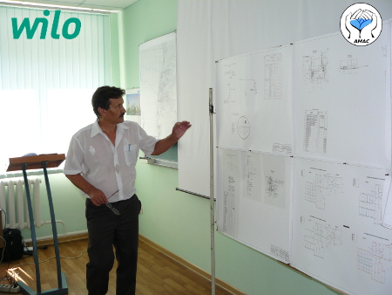
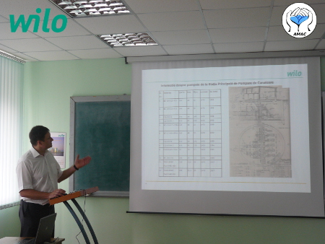
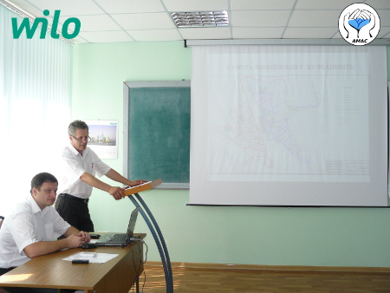
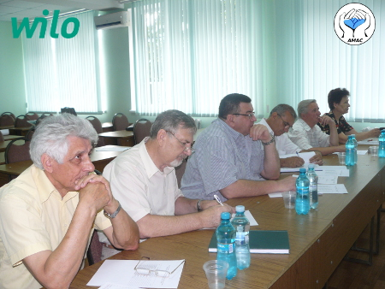
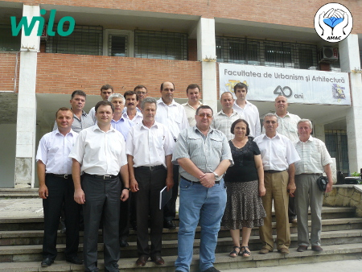
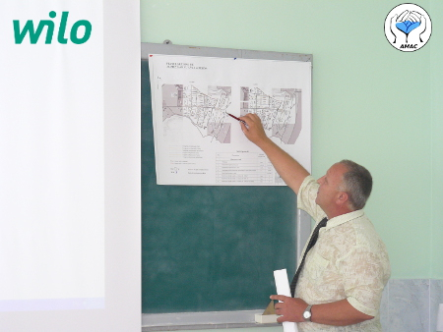
Prima promoție a IFCAAC 2012-2013

Slide 11






Programul Național de Creștere a Capacităților Actorilor din domeniul Alimentării cu Apă și de Canalizare
INSTITUTUL DE FORMARE CONTINUĂ ÎN DOMENIUL ALIMENTĂRII CU APĂ ŞI CANALIZĂRII
PENTRU MEMBRII ASOCIAȚIEI „MOLDOVA APĂ-CANAL”

Slide 12

INSTITUTUL DE FORMARE CONTINUĂ ÎN DOMENIUL ALIMENTĂRII CU APĂ ŞI CANALIZĂRII
PENTRU MEMBRII ASOCIAȚIEI „MOLDOVA APĂ-CANAL”
2015
2016
2017-2018
  6 Module de instruire
  3
  Module noi de instruire
  6 Module noi de instruire

Slide 13
Modulul 1: Managementul clienților și relațiile publice
Modulul 2: Managementul rețelelor de alimentare cu apă și de canalizare
Modulul 3: Managementul financiar. Determinarea, aprobarea și aplicarea tarifelor de alimentare cu apă și de canalizare pentru consumatori
Modulul 4: Managementul calității apei și apelor uzate
Modulul 5: Planificarea strategică. Indicatori de calitate a serviciului public
Modulul 6: Managementul proiectelor de investiții
INSTITUTUL DE FORMARE CONTINUĂ ÎN DOMENIUL ALIMENTĂRII CU APĂ ŞI CANALIZĂRII
PENTRU MEMBRII ASOCIAȚIEI „MOLDOVA APĂ-CANAL”
Lista Modulelor de instruire in Grup 2015:

Slide 14
Modulul 7: Legislația națională și internațională în domeniul serviciilor abonați pentru Operatorii ”Apă – Canal”
Modulul 8: Aspecte tehnice în funcționarea direcțiilor Relații cu clienții pentru Operatorii ”Apă – Canal”
Modulul 9: Contractarea privind furnizarea/prestarea serviciului public de alimentare cu apă și canalizare
INSTITUTUL DE FORMARE CONTINUĂ ÎN DOMENIUL ALIMENTĂRII CU APĂ ŞI CANALIZĂRII
PENTRU MEMBRII ASOCIAȚIEI „MOLDOVA APĂ-CANAL”
Lista Modulelor de instruire în Grup 2016:

Slide 15
Modulul 10: Accesarea investițiilor și acțiunile elaborării și implementării unui proiect de execuție
Modulul 11: Procedurile de achiziție a bunurilor, lucrărilor și serviciilor utilizate în activitatea titularilor de licențe din sectorul apă și canalizare
Modulul 12: Managementul resurselor umane din cadrul operatorilor serviciilor de alimentare cu apă și canalizare.
INSTITUTUL DE FORMARE CONTINUĂ ÎN DOMENIUL ALIMENTĂRII CU APĂ ŞI CANALIZĂRII
PENTRU MEMBRII ASOCIAȚIEI „MOLDOVA APĂ-CANAL”
Lista Modulelor de instruire în Grup 2017:

Slide 16
Modulul 13: Managementul calității apei potabile și apelor uzate în Republica Moldova
Modulul 14: Opţiuni de dezvoltare, compatibile cu practica UE, pentru tratarea apelor uzate şi administrarea nămolului în RM.
Analiza de laborator a calității apelor potabile și a apelor uzate
Modulul 15: Managementul energetic în sectorul AAC din R. Moldova
INSTITUTUL DE FORMARE CONTINUĂ ÎN DOMENIUL ALIMENTĂRII CU APĂ ŞI CANALIZĂRII
PENTRU MEMBRII ASOCIAȚIEI „MOLDOVA APĂ-CANAL”
Lista Modulelor de instruire în Grup 2018:

Slide 17
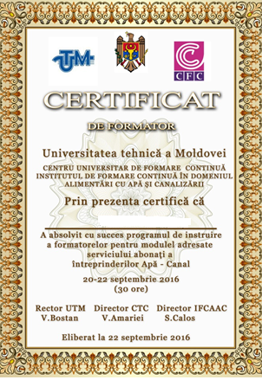
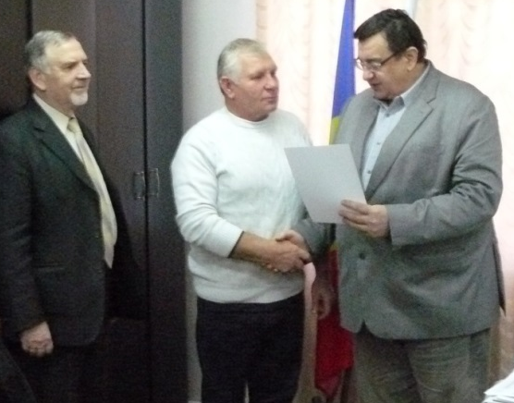
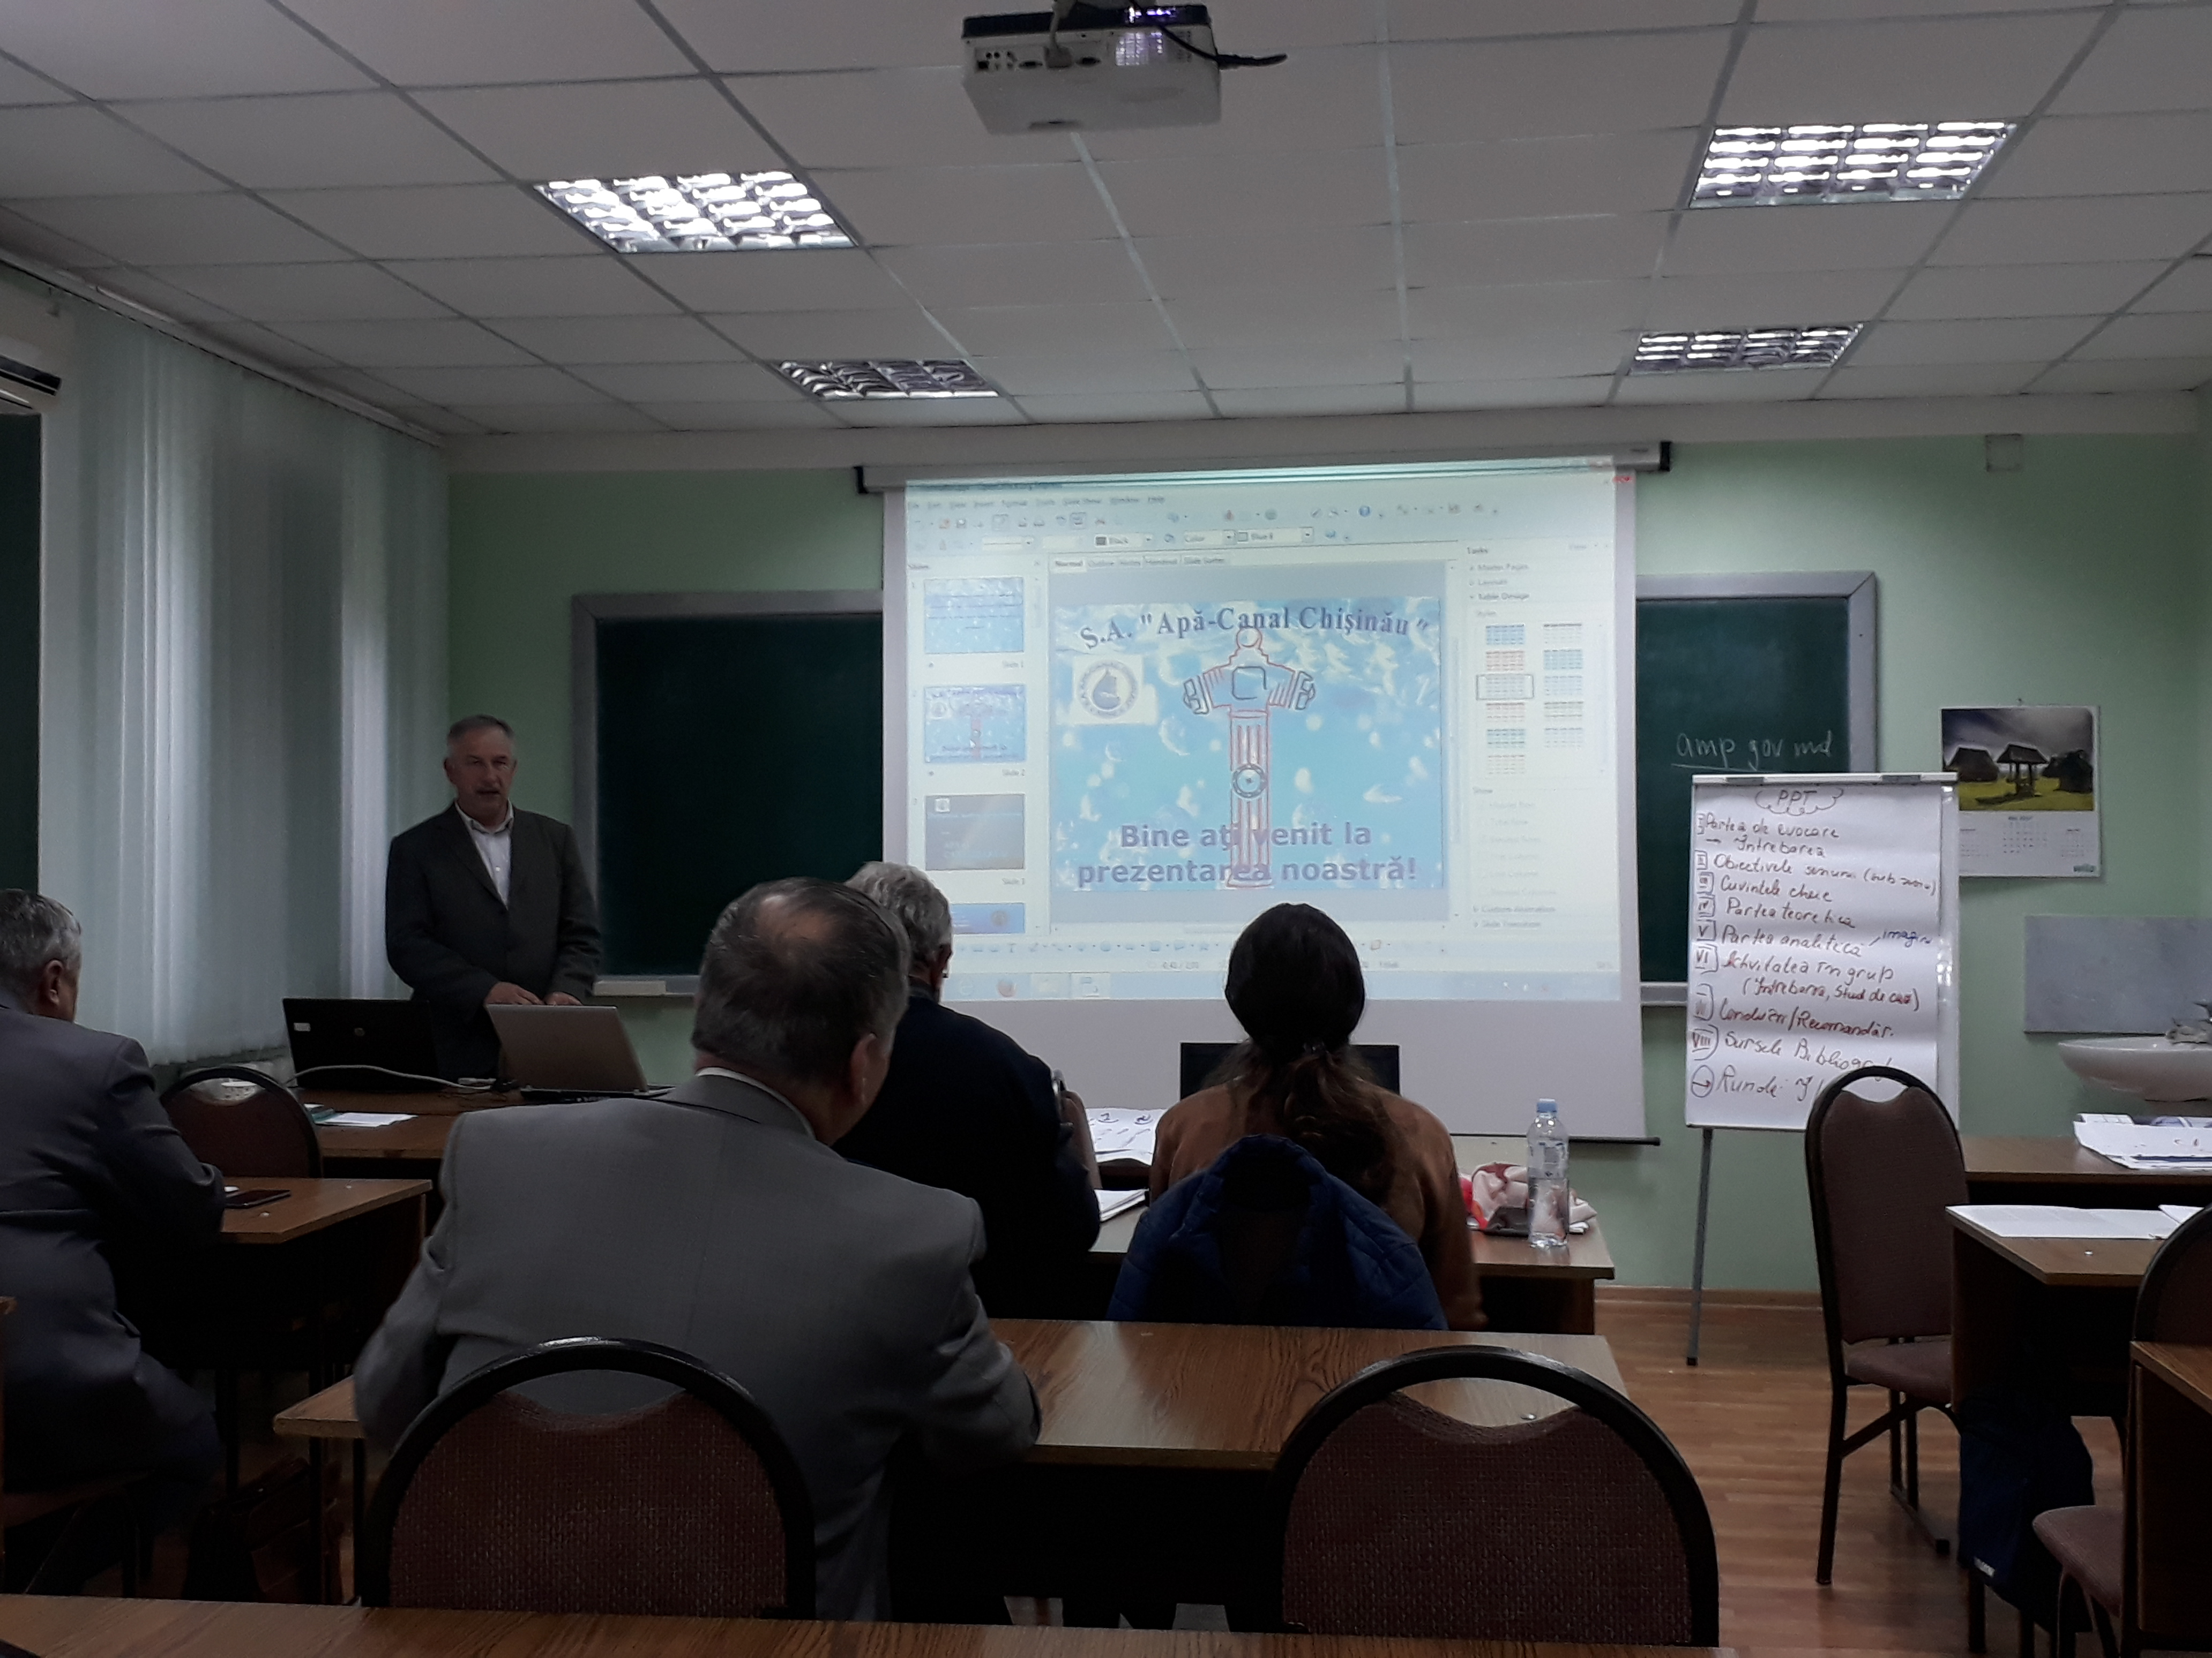
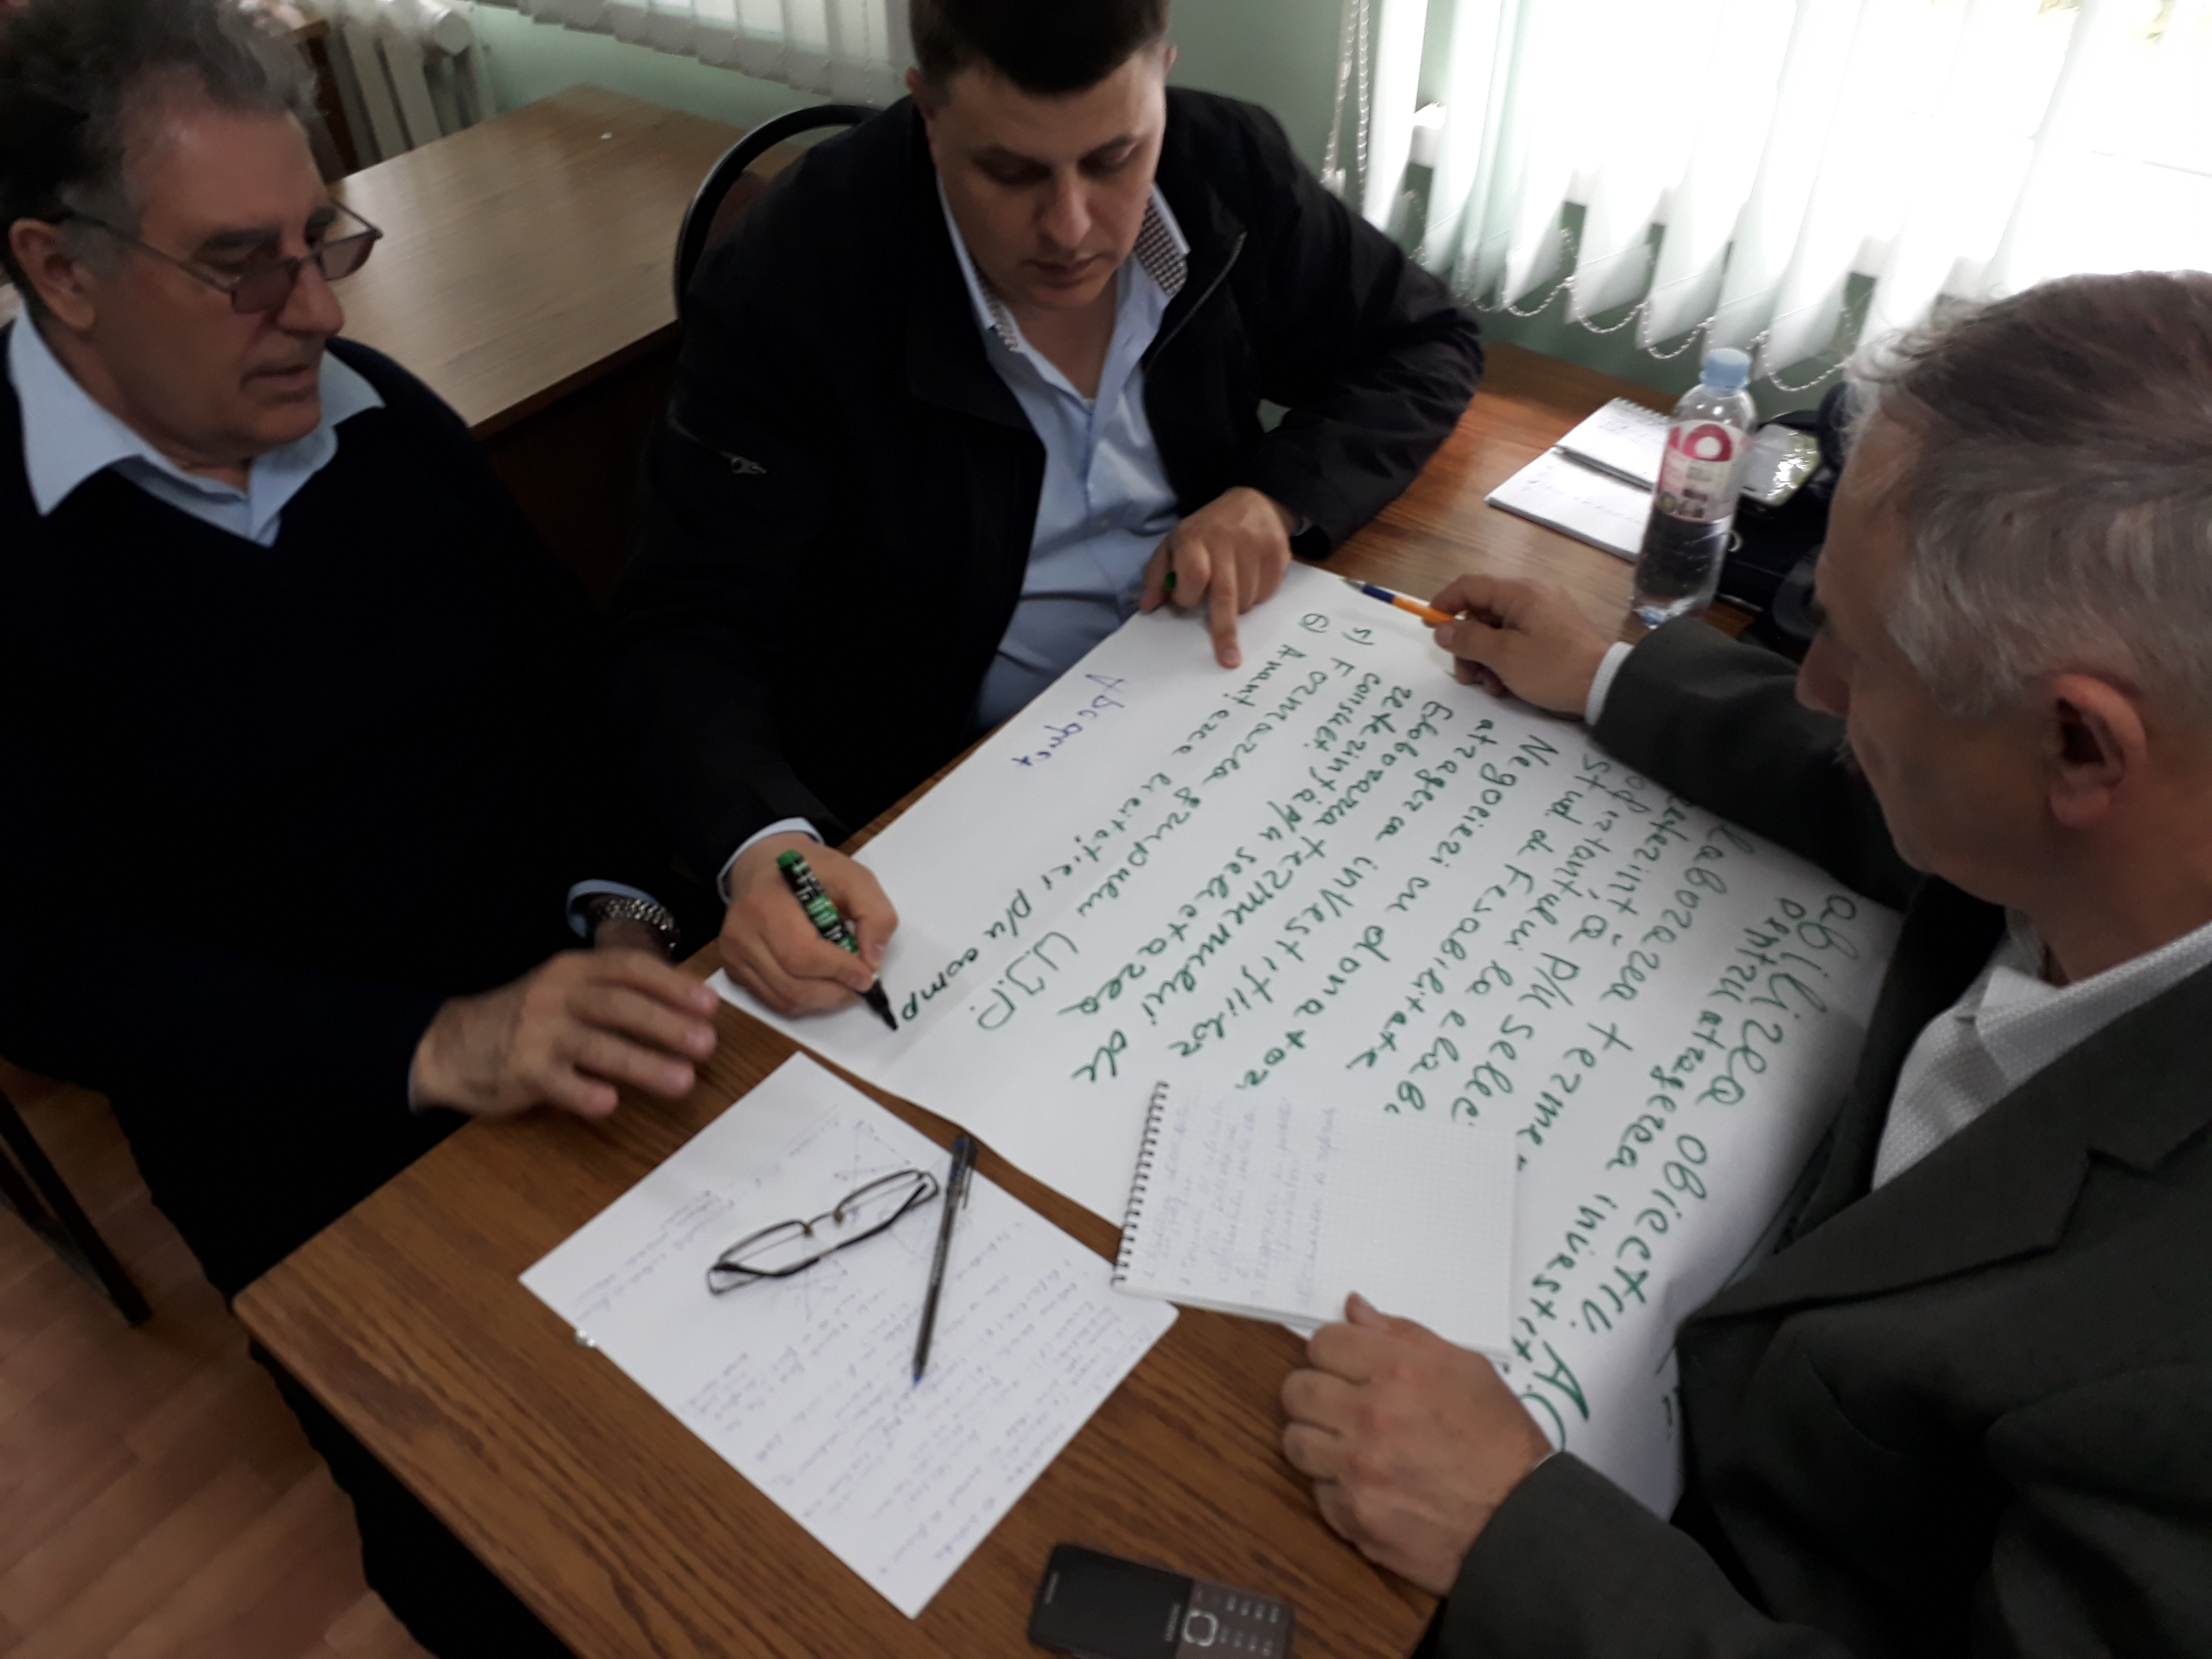
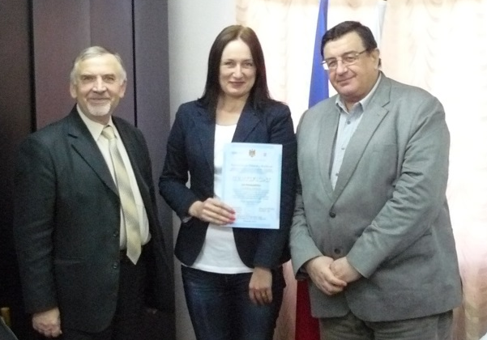
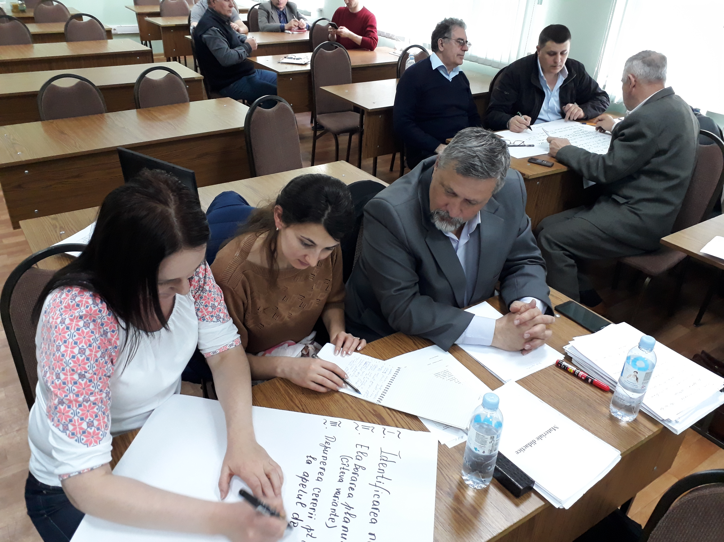
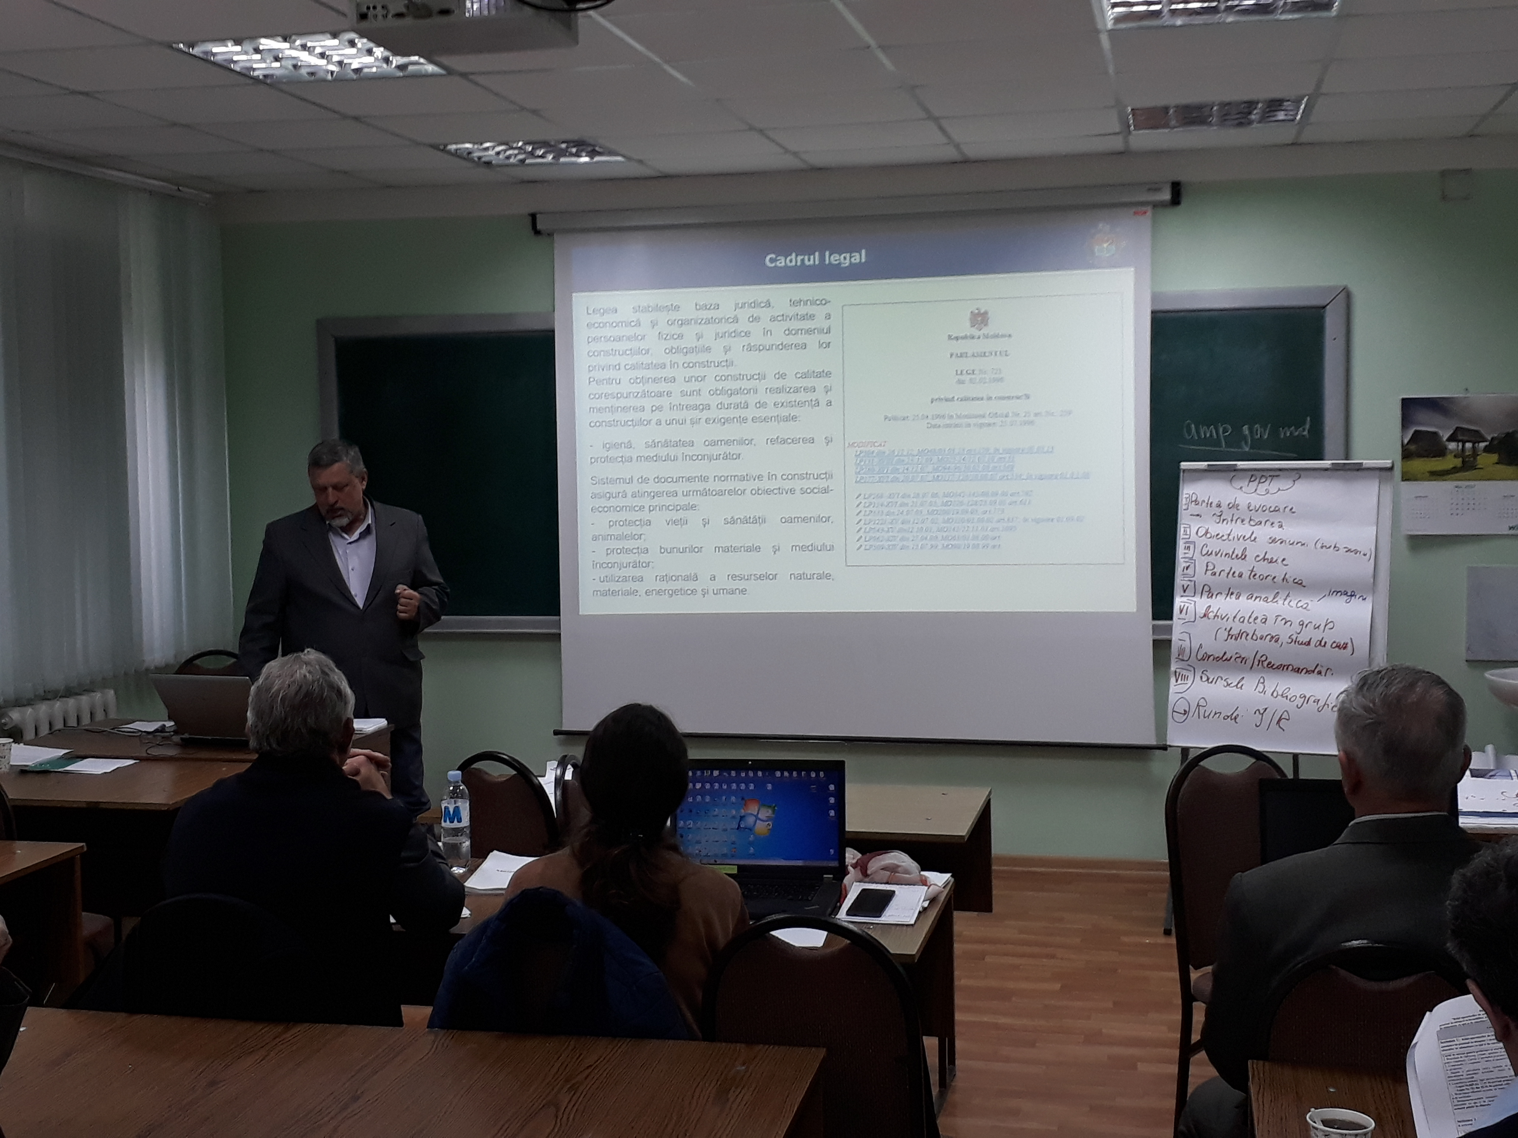
INSTITUTUL DE FORMARE CONTINUĂ ÎN DOMENIUL ALIMENTĂRII CU APĂ ŞI CANALIZĂRII
PENTRU MEMBRII ASOCIAȚIEI „MOLDOVA APĂ-CANAL”
FORMATORI

Slide 18
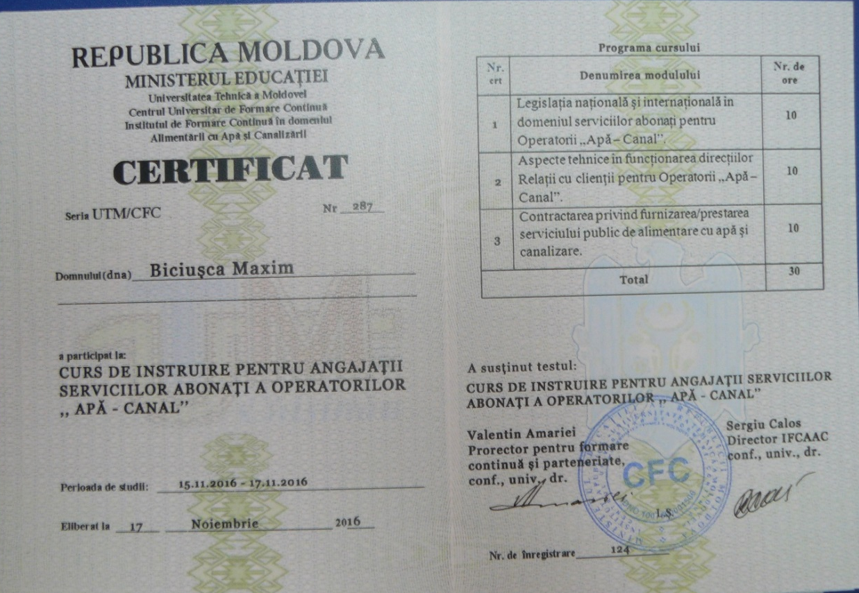
INSTITUTUL DE FORMARE CONTINUĂ ÎN DOMENIUL ALIMENTĂRII CU APĂ ŞI CANALIZĂRII
PENTRU MEMBRII ASOCIAȚIEI „MOLDOVA APĂ-CANAL”

Slide 19
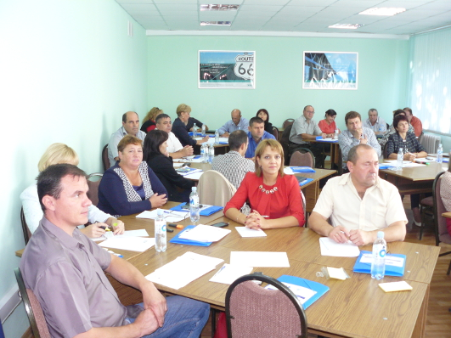
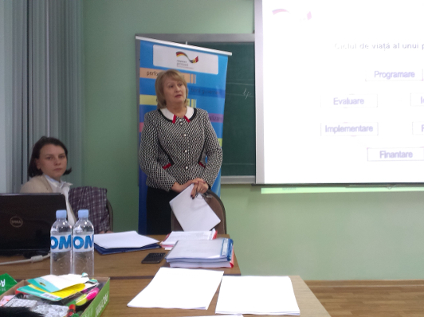
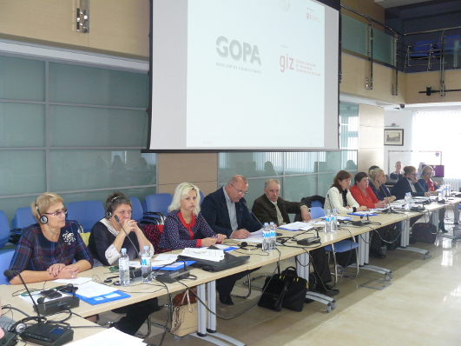
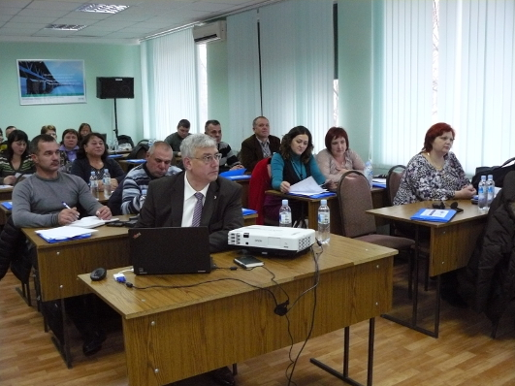
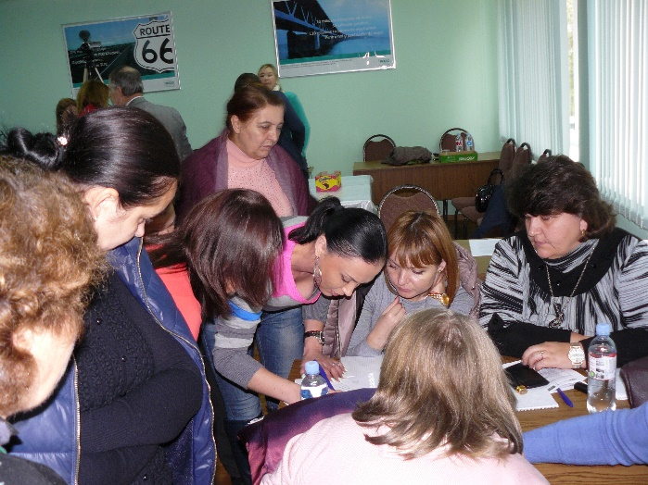
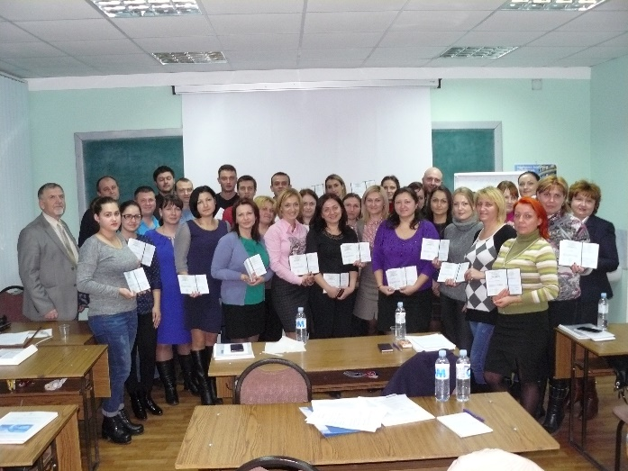
INSTITUTUL DE FORMARE CONTINUĂ ÎN DOMENIUL ALIMENTĂRII CU APĂ ŞI CANALIZĂRII
PENTRU MEMBRII ASOCIAȚIEI „MOLDOVA APĂ-CANAL”

